Slide 1
Jarkom
Pertemuan 7

Slide 2
Access Point
Wireless Access Point (WAP)

Slide 3
Perangkat yang dapat menciptakan WLAN
(Wireless Local Area Network)
*Cara kerja Access Point (AP) mirip dengan HUB

Slide 4

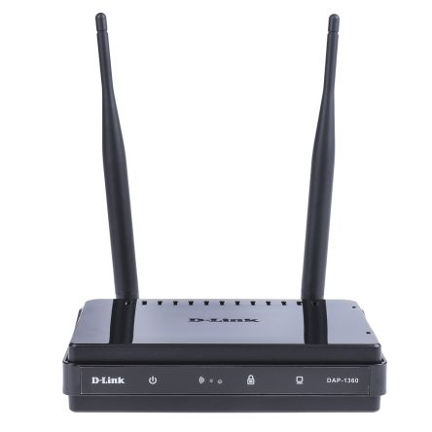

Slide 5

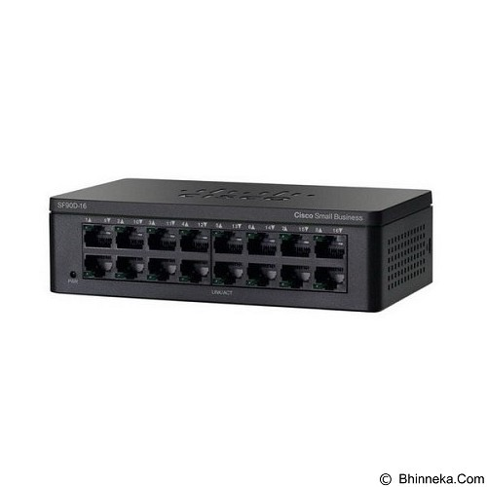

Slide 6


Slide 7



Slide 8
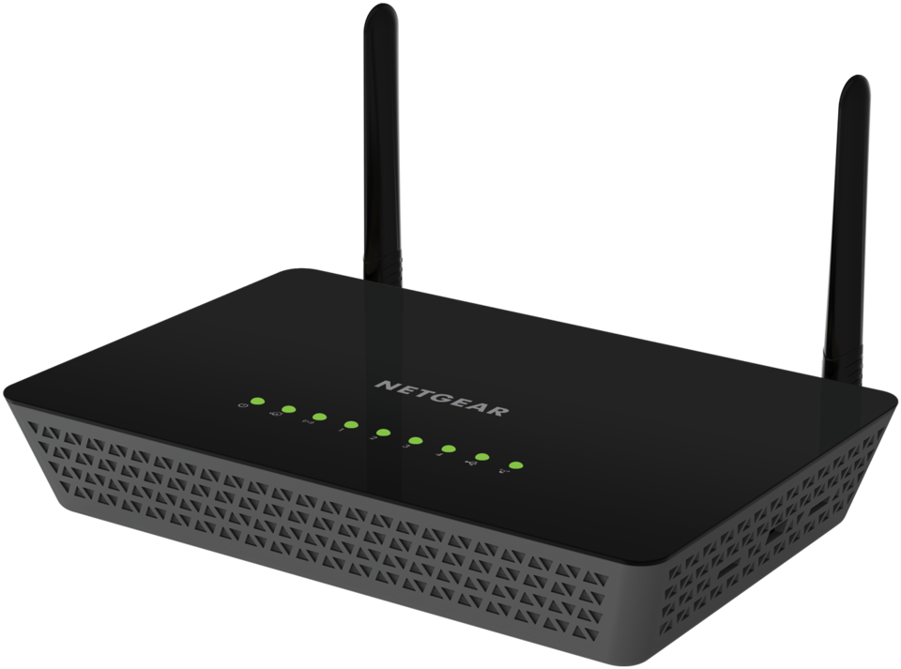
Mengatur aliran data
Menghubungkan perangkat
melalui SSID dan Password
*SSID (Service Set Identifier) = nama jaringan

Slide 9
Access Point umumnya dilengkapi dengan fitur keamanan
WEP dan WAP

Slide 10
WEP dan WAP
WEP (Wireless Equivalent Privacy)
Metode pengaman jaringan wireless, di mana kunci yang diberikan client harus sesuai dengan kunci Access Point
WAP (Wi-Fi Protected Access)
Metode enkripsi kunci sebagai pelengkap WAP

Slide 11
Teknologi Access Point
Teknologi AP atau WLAN atau Wi-Fi

Slide 12
Terdapat 5 generasi teknologi Access Point:
IEEE 802.11 b
IEEE 802.11 g
IEEE 802.11 a
IEEE 802.11 n
IEEE 802.11 ac

Slide 13
Perbedaan Teknologi AP
Teknologi AP (Wi-Fi) | Kecepatan | Frekuensi
IEEE 802.11 b | 11Mbps | 2.4GHz
IEEE 802.11 g | 54Mbps | 2.4GHz
IEEE 802.11 a | 54Mbps | 5GHz
IEEE 802.11 n | 100Mbps - 500Mbps | 2.4GHz – 5GHz
IEEE 802.11 ac | 1.3Gbps | 5GHz

Slide 14
DHCP pada Access Point
Dynamic Host Configuration Protocol

Slide 15
Access Point umumnya dikombinasikan dengan DHCP
(Dynamic Host Configuration Protocol)
Tujuan = Memudahkan perangkat yang ingin terhubung

Slide 16
3 Cara Penggunaan DHCP pada AP:
DHCP Server
DHCP Router
DHCP Switch

Slide 17
Latihan

Slide 18
Latihan
Buat ulang jaringan yang dijelaskan dalam video, kemudian upload file cisco-nya ke elearning!
Jika tidak bisa, jadikan rar terlebih dahulu
Format: NIM_Nama_Latihan 7 Jarkom

Slide 19
Tugas

Slide 20
Tugas
Buat jaringan seperti pada slide selanjutnya!
Pastikan setiap perangkat terhubung!
Lalu lakukan ping dari HP Bos ke setiap laptop melalui Command Prompt!
Hasil ping di screenshot kemudian jelaskan apakah sudah terhubung atau belum melalui word/pdf!
Satukan file cisco dan word/pdf dalam file rar
Format: NIM_Nama_Tugas 7 Jarkom

Slide 21
